Slide 1
Pratique de l'économie de l'industrie
Cours du 9 décembre 2016
YANN DELABRIERE
1
ECOLE NORMALE SUPERIEURE – OCTOBRE 2016 / JANVIER 2017

Slide 2
Principaux enjeux de l'industrie automobile : les enjeux économiques
L'industrie automobile est caractérisée par :
Des capitaux engagés importants. Le taux de rotation des capitaux (rapport entre le chiffre d'affaires et les capitaux engagés) y est de l'ordre de 2 à 3. Les investissements annuels sont très importants, de l'ordre de 10% en combinant les investissements matériels et les investissements de R&D pour assurer un rythme de renouvellement rapide des produits (entre 5 et 7 ans), la modernisation des process de production, le développement sur les nouveaux marchés (Chine, Asie du Sud principalement)
Des profitabilités relativement faibles (entre 5 et 10% du chiffre d'affaires avant impôts et frais financiers – EBIT)
Et donc une rentabilité sur capitaux engagés également relativement faible
Et enfin une volatilité des résultats importante du fait du caractère cyclique des marchés développés. Les bas de cycle se traduisent par des pertes importantes. En 2008 / 2009, General Motors et Chrysler ont fait faillite ; Renault et PSA ont été temporairement soutenus par l'état
Cette caractéristique interdit pratiquement tout endettement, surtout pour les constructeurs (les capitaux engagés sont plus faibles pour les équipementiers). Les investissements doivent être financés par l'autofinancement

Slide 3
Principaux enjeux de l'industrie automobile : les enjeux économiques
L'industrie automobile est caractérisée par :
Les caractéristiques expliquent l'importance de l'effet de taille pour les entreprises et la consolidation autour de quelques acteurs. La structure actuelle comprend 9 constructeurs dans le mass-market : - 4 à 10 millions de voitures (Toyota, VW, Renault-Nissan, Mitsubishi, GM) - 3 entre 5 et 8 millions de voitures (FCA, Ford, Hyundaï) - 2 en dessous de 5 millions de voitures (PSA, Honda) Il s'y ajoute : - 2 groupes dans le marché premium (Daimler, BWM) - quelques acteurs plus petits (Suzuki, Mazda, Jaguar Land Rover, Volvo) - et enfin des constructeurs chinois émergents L'importance croissante des investissements technologiques va entrainer la poursuite de la consolidation
Ces caractéristiques expliquent également les stratégies dite de "plateformes" par tous les constructeurs, une plateforme étant un groupe de composants communs à un grand nombre de voitures

Slide 4
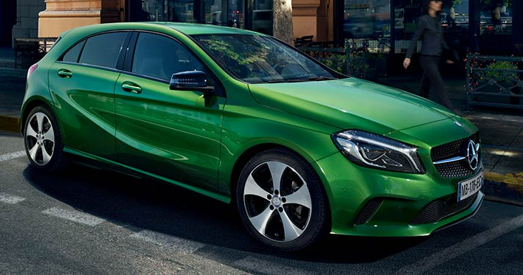
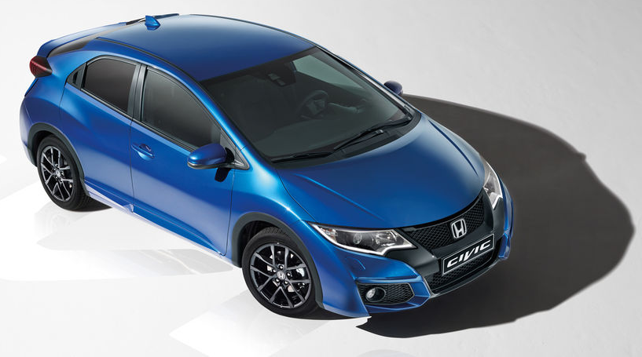
Principaux enjeux de l'industrie automobile : les enjeux économiques
L'industrie automobile est également caractérisée par une compétition interne entre les constructeurs :
La concentration a réduit le nombre d'acteurs dans la compétition…
… mais la globalisation a amené tous les acteurs sur chaque marché régional
Sur chaque marché régional, une vingtaine d'acteurs sont en compétition, et l'offre total de produits varie entre 500 et 1 000 voitures différentes au total et 10 à 15 produits sous chaque sous-segment
La compétition est donc très intense sur les prix : prix, promotions commerciales, prêt à taux zéro, extension de garantie…
Elle a conduit à une baisse des prix réel depuis 30 ans et cette compétition dégrade les marges, surtout quand le marché stagne ou recule

Slide 5
Principaux enjeux de l'industrie automobile : les enjeux économiques
L'industrie automobile est également caractérisée par une compétition interne entre les constructeurs :
Elle entraîne l'optimisation permanente des coûts de production et notamment la localisation vers les zones de production à bas coût (Mexique, Etats-Unis, Europe de l'Est)
Pour échapper à la pure pression sur les prix, les constructeurs jouent sur d'autres facteurs : qualité et innovation. Les constructeurs japonais se sont distingués dans les années 80-90 pour la qualité (Toyota Production System) avant que le système soit généralisé chez tous les constructeurs
L'autre facteur différentiant est la performance et l'innovation. Elle a initialement porté sur la mécanique (vitesse, accélération, consommation) et de plus en plus sur la vie à bord (confort, climatisation, infotainment, matériaux et décoration)
L'innovation très intense a des effets économiques significatifs. Elle nécessite des investissements en R&D importants, et surtout elle accélère la rotation rapide des modèles, et donc à nouveau des investissements importants (la Ford T a duré 27 ans, un modèle actuel dure de 5 à 7 ans)
Bref, une équation économique complexe

Slide 6
Principaux enjeux de l'industrie automobile : global warming, émissions de CO₂
Le moteur thermique repose sur la réaction exothermique du carbone contenu dans les hydrocarbures et du O₂ contenu dans l'air. Elle produit essentiellement du gaz carbonique (CO₂), qui est l'un des trois principaux gaz à effet de serre (avec la vapeur d'eau et le méthane). La production de gaz carbonique est fonction linéaire de la consommation de carburant, aux environs de 4,5 l pour 100 km pour 100 gr de CO₂ / km pour une voiture essence
La croissance des émissions de CO₂ a été exponentielle depuis le début de la seconde révolution industrielle, passant de 1 Gt en 1870 à 35 Gt en 2014. Elle est responsable de l'augmentation de l'effet de serre et d'un potentiel réchauffement climatique structurel
Trend in CO₂ emissions from fossil fuel combustion
GtCO₂

Slide 7
Principaux enjeux de l'industrie automobile : global warming, émissions de CO₂
Les émissions de CO₂ ont commencé à décroître dans les pays développés mais sont en forte croissance dans les pays émergents, notamment Chine, Inde et Russie
Top ten emitting countries in 2013
GtCO₂
World CO₂ emissions by sector in 2013
Le transport représente un quart des émissions de CO₂, environ 7,5 Gt, dont 6 pour le transport routier, partagé à parts à peu près égales entre véhicules particuliers et véhicules commerciaux, soit environ 10% du total des émissions de CO₂ produites par les voitures particulières

Slide 8
Principaux enjeux de l'industrie automobile : global warming, émissions de CO₂
Malgré cette contribution relativement faible, les voitures particulières sont vues comme un élément central de la réduction des émissions et les principaux états, notamment Etats-Unis, Union Européenne et Chine, ont établi des réglementations pour baisser les émissions de CO₂ des voitures particulières. Les objectifs actuels sont une consommation moyenne (mesurée sur un cycle test dit WLTP) de : - 95g / km en 2021 pour l'Union Européenne - 97g / km en 2025 pour les Etats-Unis - 117g / km en 2021 pour la Chine soit des niveaux assez comparables compte tenu du mix diesel en Europe. Les objectifs à plus long terme, actuellement en cours de discussion, conduisent à des niveaux de 75 g / km à l'horizon 2020
CO₂ emissions for light vehicles
g/km

Slide 9
Principaux enjeux de l'industrie automobile : global warming, émissions de CO₂
Les niveaux de consommation carburant / émissions de CO₂ sont fonction de quatre paramètres, les deux premiers prépondérants : - l'efficacité du groupe motopropulseur - le poids du véhicule - l'aérodynamisme, mesurée par un coefficient appelé C_{x} - la résistance au sol
La réduction du poids du véhicule porte sur l'émergence de matériaux alternatifs, principalement les matériaux composites alliant une résine polymère et des fibres de verre ou de carbone, comme c'est déjà le cas dans l'aéronautique
L'efficacité du groupe motopropulseur porte sur l'architecture des moteurs thermiques (essentiellement efficacité de l'injection et de la combustion du carburant) et l'émergence de motorisations alternatives (électrique, hybride, fuel cell). Toutefois, l'efficacité environnementale des véhicules électriques dépend essentiellement de l'efficacité environnementale de la production d'électricité (et des pertes dans le réseau de distribution)
Les objectifs à long terme en matière d'émissions de CO₂ vont faire émerger la part des hybrides et des véhicules électriques dans la production automobile mondiale

Slide 10
In EU & China, pure EV will account for ~10% in 2025 and ~15% in 2030
2
Hybrid & electric vehicles
Expected LV powertrain split [% sales]
1%
2%
1%
3%
Pure EV
53%
14%
12%
Hybrids ¹⁾
2015
2020
2025
2030
2015
2020
2025
2030
1%
1%
3%
5%
1%
5%
2%
2%
ICE - Diesel
1%
1%
ICE - Gas
1%
1%
1) Hybrids includes all hybrids (full, mild) but excludes micro-hybrids (stop & start) which are in ICE category
2015
2020
2025
2030
2015
2020
2025
2030
Engine
HV E-Machine
EV: electric vehicle ICE: internal combustion engine LV: light vehicles
Clutch
Gears

Slide 11
Favorable factors will support acceleration of pure EV penetration
2
Hybrid & electric vehicles
Technical factors:
Range increase (ongoing)
Charging time (still a roadblock)
Economic factor: battery cost reduction: 135 -150€ / kWh in 2025
Policy factors: voluntary national & local public incentives
Charging standards and infrastructure
Automotive trends: new mobility services and autonomous drive favorably push for pure EV
Adoption factors for EV
Pure EV penetration scenarios [% sales; worldwide]
 | 2015 | 2020 | 2025 | 2030
Europe | 1% | 3% | 9% | 15%
US | 1% | 1% | 3% | 5%
China | 1% | 2% | 10% | 17%
World | 1% | 2% | 6% | 10%
Source: Roland Berger analysis 2016
Regional trends
Strong EV development in Europe and China
EV is still not adapted to US market – strong uptake of PHEV and hybrids instead
Pure EV TCO becomes attractive and accelerates development
EV: electric vehicle PHEV: plug-in hybrid electric vehicle TCO: Total Cost of ownership

Slide 12
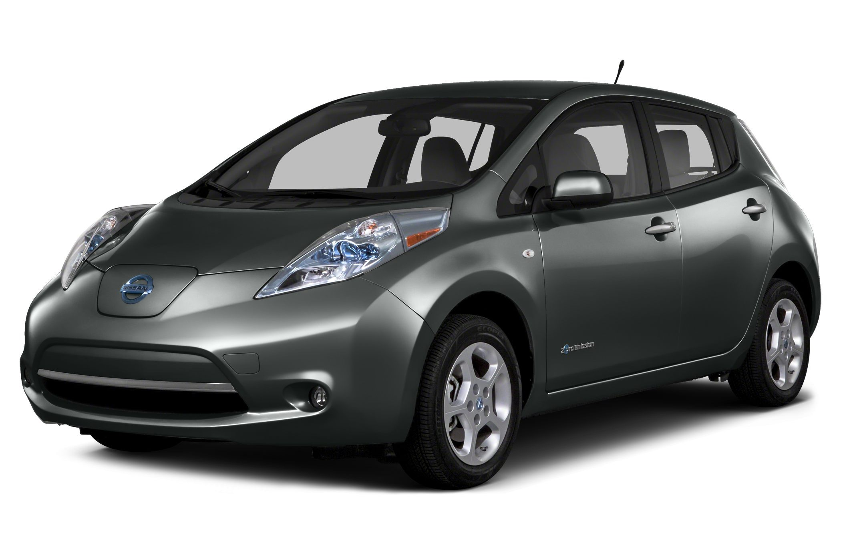
Pure EV will benefit from recent technical & economical progress
2
Hybrid & electric vehicles
Average pure EV range & storage capacity
Projection of Battery cost (ex: Li-ion Gen3¹⁾)
[km]
[kWh]
USD / kWh
Example: Cost of Nissan LEAF Li-ion 24 KWh pack
2014 2016
9,000$ 6,500$ 5,500$
500
250
400
200
300
300 km
average max. distance in 2020
150
200
100
~EUR 160-170 / kWh
expected battery price in 2020
100
Range [km]
50
Avg pure EV storage capacity [kWh]
0
0
2010
2015
2020
2025
2030
2035
2010
2015
2020
2025
2030
2035
Charging time also becomes more convenient (under 1h) but remains a roadblock
EV: electric vehicle
1) Source Roland Berger: Li-ion Gen 3 with NMC811 cathode and Silicon/carbon anode

Slide 13
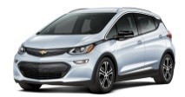
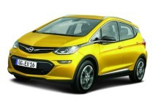
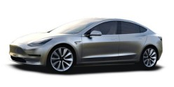
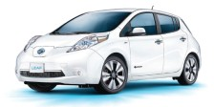
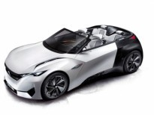
OEMs have ambitious hybrid and pure EV developments / launch plans
2
Hybrid & electric vehicles
“One third of vehicles in 2030 will be purely electrically powered"
Matthias Muller, CEO Volkswagen Group, June 2016
30 electric models to be launched from 2016 to 2025
6 electric models to be launched by 2020
1 hybrid and new version of EV i3 in 2018, 1 new EV (iNext) by 2020
Targets 500,000 vehicles (EV+PHEV) sales in 2020
13 electric models to be launched by 2020
4 EV and 7 HEV/PHEV from 2019 to 2025
Strong focus on alternative powertrains
EV ambitions of key players
Key 2016-19 emblematic launches
Chevrolet Bolt (320 km) 2016-17
Opel Ampera-e (400 km) 2017
"We will expand our range of electric vehicles and assert leadership in zero-emission technology" Harald Krueger, CEO BMW, March 2016
Tesla Model 3 (350 km) 2017-18
Nissan LEAF 2.0 (60 kWh) 2018
Peugeot Fractal concept car - 3 models 2020+
Chinese OEMs
EV: electric vehicle HEV: hybrid electric vehicles PHEV: plug-in hybrid electric vehicle

Slide 14
Principaux enjeux de l'industrie automobile : la pollution urbaine
La pollution atmosphérique est essentiellement due à 7 polluants : - 3 principaux : l'oxyde de souffre (SO_{x}), l'oxyde d'azote (NO_{x}), les particules fines (PM₁₀, particules entre 10 et 2.5 µm ; PM_{2.5}, particules inférieures à 2.5 µm) - 4 suivants : le monoxyde de carbone (CO), les composés volatiles organiques (VOC), l'ammoniac (NH₃) et l'ozone (O₃)
La pollution atmosphérique est un phénomène essentiellement urbain, néfaste pour la santé
Average annual outdoor PM_{2.5} concentrations in selected urban areas
Sources: WHO (2016) Global Urban Ambient Air Pollution Database ; Demographia (2015) for population ; Country groups per income based on World Bank (2016)

Slide 15
Principaux enjeux de l'industrie automobile : la pollution urbaine
Les transports terrestres sont peu concernés par les SO_{x}, la plupart des pays utilisant désormais des carburants sans souffre
Death attributable to household and outdoor air pollution, 2012

Slide 16
Principaux enjeux de l'industrie automobile : la pollution urbaine
Par contre, ils sont responsables d'une partie très importante des émissions de NO_{x} et d'une part significative des émissions de particules, notamment du fait des motorisations diesel (voitures particulières et véhicules commerciaux)
Ces émissions sont dues aux imperfections du processus de combustion ou, pour les PM, également à des résidus abrasifs (pièces mécaniques, frein, embrayage et pneumatiques). Elles peuvent être réduites essentiellement par des processus de post-traitement (filtration, catalyse), de plus en plus coûteux en fonction des objectifs de réduction
Energy-related No_{x} emissions by region and sector, 2015
Energy-related PM_{2.5} emissions by region and sector, 2015

Slide 17
Principaux enjeux de l'industrie automobile : la pollution urbaine
Les états ont mis en place des réglementations de plus en plus restrictives pour réduire la pollution atmosphérique, notamment pour les voitures particulières (mais aussi les véhicules commerciaux)
NO_{x} / PM emissions targets [g/km ; 2000-2020]

Slide 18
Principaux enjeux de l'industrie automobile : la pollution urbaine
Ces réglementations auront pour effet de réduire la part des moteurs diesel et d'accélérer le développement des véhicules hybrides et électriques
Diesel share in new car sales Base scenario forecast [EU 28;]

Slide 19
Principaux enjeux de l'industrie automobile : voiture connectée, voiture autonome
Le développement des technologies de l'information et de la communication (TIC) et notamment de la téléphonie mobile, des services internet, de l'Internet des Objets (Internet of Things –IOT), du Big Data et de l'intelligence artificielle entraînent une transformation fondamentale de l'automobile sous trois évolutions successives :
La voiture connectée, capable de recevoir des informations mises à disposition des occupants et d'émettre des informations à destination de prestataires du services, du milieu ambiant et notamment des autres véhicules, d'autres parties prenantes
La voiture autonome, capables d'utiliser ces informations pour acquérir des capacités d'assistance, d'autonomie partielle de conduite, puis à plus long terme d'autonomie complète
De nouveaux services de mobilités, allant des services de navigation et de guidage (Waze) aux services de transport urbain (Uber), au co-voiturage (Bla Bla Car), au réseau automatisé de transport individuel (Robocab)
Les évolutions font émerger de nouveaux acteurs, partenaires ou concurrents des constructeurs et équipementiers automobiles conventionnels
Des prestataires de services Internet
Des opérateurs potentiels de systèmes de transport (Google, Amazon)

Slide 20
Connected car is becoming a standard, with expanding service range
3
Connected & autonomous vehicles
A vehicle with access to mobile network…
… exchanging 2 ways data with its environment…
Connected car penetration¹⁾ [% car passenger sales; global]
OEMs (Distant access, diagnosis,…)
Road infrastructures (Traffic lights, parking, tolls…)
35%
Humans (Drivers, pedestrians…)
Mobile devices
(Mobile, tablet, smartwatch…)
2013
2015
2018
2025
Key drivers
E-call legal obligation (starting April 2018 in EU)
Customer expectations for infotainment
Technology developments (Autonomous Vehicles)
Service providers (Leaser, insurance, hotel…)
Other vehicles
(Crash avoidance,…)
1) includes connected car services via embedded modem and/or Smartphone
Source: Roland Berger analysis 2016

Slide 21
Principaux enjeux de l'industrie automobile : voiture connectée, voiture autonome
Percentage of customers using or wanting to use connected vehicles
features in their next car
Relative importance of connected car services
47%
All markets
78
84
59
72
UK
70
78
47
55
USA
72
77
44
65
France
66
78
34
53
Germany
70
78
54
57
Brazil
78
87
60
72
China
85
89
70
86
India
90
89
79
91
Vehicle management
Driving & safety
Infotainment
Customer care & aftersales services
All markets

Slide 22
Vehicles will progressively cross 5 levels to become fully autonomous
3
Connected & autonomous vehicles
Automation levels
AD core components
Automation level (SAE)
Use case and availability date
Description
HD GPS
V2X
Other infotainment
5
Full automation
2025-30
Ex: full robocab
In-Vehicle Infotainment & Telematics
Full automation, no more driver required
HMI
& adaptable interior
First inch instrument panel
Cloud
Voice recognition
4
High
automation
2025
Ex: urban
auto-pilot
HD Maps
400-800 €
High automation, full autonomous drive in specific environments
Driving rules
Electronic Control Unit
Path planning
Obstacles detection
3
Conditional
automation
Conditional automation, driver has to take control back from car at any time
2020
Ex: highway
auto-pilot
Sens
Sensors
500-1000 €
Cameras
Software
LIDAR
Redundancy
600-1200 €
Braking
2
Partial automation
Partial automation, limited autonomous drive in very specific conditions
2016
Ex: in lane traffic-jam assistant
Actuation
Steering
Power supply
Braking
700-1400 €
Steering
1
Driver assistance
2016
Ex: line keeping system
Powertrain
Driver assistance, limited lateral or longitudinal control
300-600 €
Total OEM additional cost: 2500-5000 € ²⁾
AD: autonomous driving HMI: human machine interface LIDAR: light detection and ranging
Faurecia related components
1) Depending on vehicle version

Slide 23
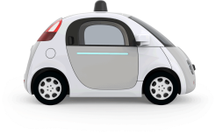
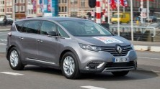
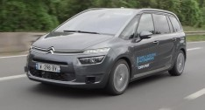
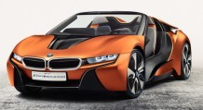
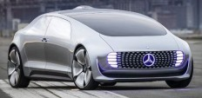
Many investments / partnerships for 2020-25 AD launch plans
3
Connected & autonomous vehicles
RNissan to launch 10+ models with AD in the next four years
250 employees dedicated on AD at Alliance level
€400 m investments over 2016-2020 in AD Programs
Step-by-step approach on all scenarii at different automation levels
Important part of Toyota Research Institute ("TRI") dedicated to Autonomous Driving (500 M€ investment)
Progressive entry on AD (level 2 and 3 as a first step)
R&AE department is fully dedicated to level 4 and 5 (2nd step)
Acquisition of Here (digital mapping) for $3 bn with BMW and Audi
Strategy focused on level 4 mainly
~350 multidisciplinary people being structured in AD Program
Will to produce the safest cars on the road with autonomous drive
€55 m invested for Drive me project in Goteborg, and $300 m to be invested jointly with Uber for self-driving cars in Pittsburgh
Objective to replace Uber's 1+ million drivers with robot drivers
Recruitment of hundreds of engineers & robotics experts in 2015-16
First self-driving fleet arrives in Pittsburgh in August 2016
Recruitment and invest. to redefine the car customer experience
~1,900 employees working on the "Titan" project
Estimated €350 m invested so far on AD system (SW)
Focus on level 4 in all scenes to develop car as a service offer
200+ employees dedicated to self-driving car Program
$3+ bn invested in acquisitions 2013/2014
Autonomous vehicles ambitions of key players
Key AD models
Google Car AD system 2018
Traditional OEMs
Renault Espace 2 AD 2020
PSA C4 AD 2020
BMW iNext 2020+
Apple i-Car / Titan AD system 2020+
New digital players
Mercedes F015 2020+
AD: autonomous driving

Slide 24
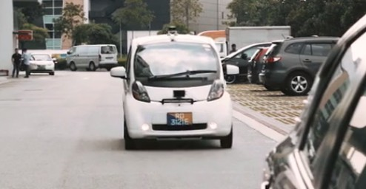
New mobility services could further disrupt the automotive landscape
3
Connected & autonomous vehicles
Various usage and mobility models will co-exist (car sharing, fleet sharing ride sharing…)
Disruptive model such as Robocabs will replace significant share of current means of transportation (incl. car ownership)
New B2B market will appear (standardized models, in large volumes sold to service mobility operators (Uber like…)
Significant fleets to appear in 2030
New mobility services
Singapore experimentation example: Nutonomy autonomous cabs
Autonomous cabs pilot in Singapore
Partnership with Renault & Mitsubishi
First test run in a pilot district in 2016
Fleet of 6 cars now, and ~12 by end of 2016
Extension to the whole Singapore city in 2018
Start of exports in 10+ cities in 2020
Robocab offers total TCO breakthrough
4x cheaper than taxi
2x more passenger kilometers than taxi
2x more profitable than taxi
Source: Roland Berger analysis 2016

Slide 25
Google concept self-driving car (2nd generation)

Slide 26
Principaux enjeux de l'industrie automobile : conclusion
Une industrie globale, avec un nombre réduit de joueurs, mais tous déployés à l'échelle mondiale, engagés dans une compétition globale
Une compétition dont les principaux moteurs sont :
L'efficacité, les coûts, la qualité
Mais surtout les produits et l'innovation (renouvellement rapide des gammes, consommation de carburant et émissions de CO2, émissions polluantes, nouvelles motorisations, nouvelles mobilités…)
Une compétition qui met en jeu des moyens importants en terme de recherche et développement, d'investissements et donc de marge pour financer l'ensemble. La capacité et la stratégie d'investissement global est donc un élément essentiel et différentiant de stratégie à long terme

Slide 27
Principaux enjeux de l'industrie automobile : conclusion
Chiffres 2015
CONSOLIDATED NUMBERS 2015 | BMW | Daimler | VW | PSA | Renault | Nissan | Toyota | Ford | GM
 |  |  |  |  |  | FY 3/2016 | FY 3/2016
Consolidated Sales (in LOCAL currency) | 92 175 | 149 467 | 213 292 | 54 676 | 45 327 | 12 189,52 | 28 403 | 149 558 | 152 356
Consolidated Sales (in €bn) | 92 175 | 149 467 | 213 292 | 54 676 | 45 327 | 92 152 | 214 726 | 134 737 | 137 258
"Clean" Consolidated Oper. Income (EXCL. JVs) (in LOCAL currency) | 9 593 | 13 139 | 12 131 | 2 733 | 2 320 | 862,27 | 2 854 | 7 647 | 4 897
"Clean" Operating margin (in %) | 10,4% | 8,8% | 5,7% | 5,0% | 5,1% | 7,1% | 10,0% | 5,1% | 3,2%
"Clean" Consolidated Oper. Income (EXCL. JVs) (in €bn) | 9 593 | 13 139 | 12 131 | 2 733 | 2 320 | 6 519 | 21 576 | 6 889 | 4 412
CAPEX (in LOCAL currency) | 5 889 | 5 075 | 12 738 | 2 706 | 2 795 | 415,40 | 1 431 | 7 196 | 7 874
Capex as % of Consolidated sales | 6,4% | 3,4% | 6,0% | 4,9% | 6,2% | 3,4% | 5,0% | 4,8% | 5,2%
CAPEX (in €bn) | 5 889 | 5 075 | 12 738 | 2 706 | 2 795 | 3 140 | 10 819 | 6 483 | 7 094
R&D (in LOCAL currency) | 5 169 | 6 564 | 13 612 | 2 249 | 1 822 | 531,90 | 1 056 | 6 700 | 7 500
R&D as % of Consolidated sales | 5,6% | 4,4% | 6,4% | 4,1% | 4,0% | 4,4% | 3,7% | 4,5% | 4,9%
R&D (in €bn) | 5 169 | 6 564 | 13 612 | 2 249 | 1 822 | 4 021 | 7 980 | 6 036 | 6 757
CAPEX + R&D (in LOCAL currency) | 11 058 | 11 639 | 26 350 | 4 955 | 4 617 | 947 | 2 487 | 13 896 | 15 374
CAPEX + R&D as % of Consolidated sales | 12,0% | 7,8% | 12,4% | 9,1% | 10,2% | 7,8% | 8,8% | 9,3% | 10,1%
CAPEX + R&D (in €bn) | 11 058 | 11 639 | 26 350 | 4 955 | 4 617 | 7 162 | 18 799 | 12 519 | 13 850
 | Chiffres d'affaires (Mds €) | EBIT (Mds €) | EBIT (% CA) | R&D (Mds €) | R&D (% CA) | Investissements (Mds €) | Investissements (% CA)
BMW | 92 175 | 9 593 | 10,4% | 5 169 | 5,6% | 5 889 | 6,4%
VW | 213 292 | 12 131 | 5,7% | 13 612 | 6,4% | 12 738 | 6,0%
Daimler | 149 467 | 13 139 | 8,8% | 6 564 | 4,4% | 5 075 | 3,4%
Renault | 45 327 | 2 320 | 5,1% | 1 822 | 4,0% | 2 795 | 6,2%
Nissan | 92 152 | 6 519 | 7,1% | 4 021 | 4,4% | 3 140 | 3,4%
PSA | 54 676 | 2 733 | 5,0% | 2 249 | 4,1% | 2 706 | 4,9%
Ford | 134 737 | 6 889 | 5,1% | 6 036 | 4,5% | 6 483 | 4,8%
GM | 137 258 | 4 412 | 3,2% | 6 757 | 4,9% | 7 094 | 5,2%
Toyota | 214 726 | 21 576 | 10,0% | 7 980 | 3,7% | 10 819 | 5,0%
 | BMW | Daimler | VW | PSA | Renault | Nissan FY 3/2016 | Toyota FY 3/2016 | Ford | GM
Chiffre d'affaires (Mds €) | 92 175 | 149 467 | 213 292 | 54 676 | 45 327 | 92 152 | 214 726 | 134 737 | 137 258
EBIT (Mds €) | 9 593 | 13 139 | 12 131 | 2 733 | 2 320 | 6 519 | 21 576 | 6 889 | 4 412
EBIT (%) | 10,4% | 8,8% | 5,7% | 5,0% | 5,1% | 7,1% | 10,0% | 5,1% | 3,2%
R&D (Mds €) | 5 169 | 6 564 | 13 612 | 2 249 | 1 822 | 4 021 | 7 980 | 6 036 | 6 757
R&D as % of Consolidated sales | 5,6% | 4,4% | 6,4% | 4,1% | 4,0% | 4,4% | 3,7% | 4,5% | 4,9%
CAPEX (in €bn) | 5 889 | 5 075 | 12 738 | 2 706 | 2 795 | 3 140 | 10 819 | 6 483 | 7 094
Capex as % of Consolidated sales | 6,4% | 3,4% | 6,0% | 4,9% | 6,2% | 3,4% | 5,0% | 4,8% | 5,2%

Slide 28
Principaux enjeux de l'industrie automobile : conclusion
On revient donc aux thèmes structurants d'une réussite industrielles, déjà analysés sur l'industrie en général :
Le caractère déterminant de l'innovation produit et process, de la recherche et développement
La capacité de financer l'effort correspondant à travers les marges bénéficiaires
La taille et la qualité du marché national déterminant en partie la capacité innovative
L'écosystème local d'entreprises concurrentes, de fournisseurs de pièces, de machines, de technologie
Une vision à long terme sur le plan managérial et financier
Thèmes que l'on pourra détailler en analysant plus précisément une comparaison France / Allemagne sous un angle automobile

